Slide 1
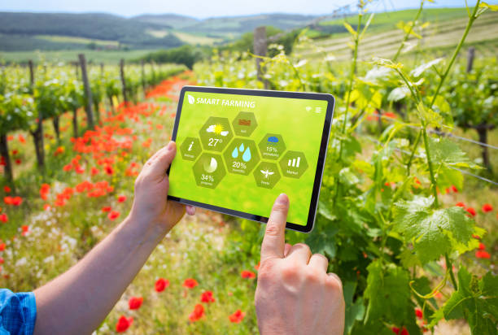
IoT в Сельском хозяйстве
Green world team

Slide 2
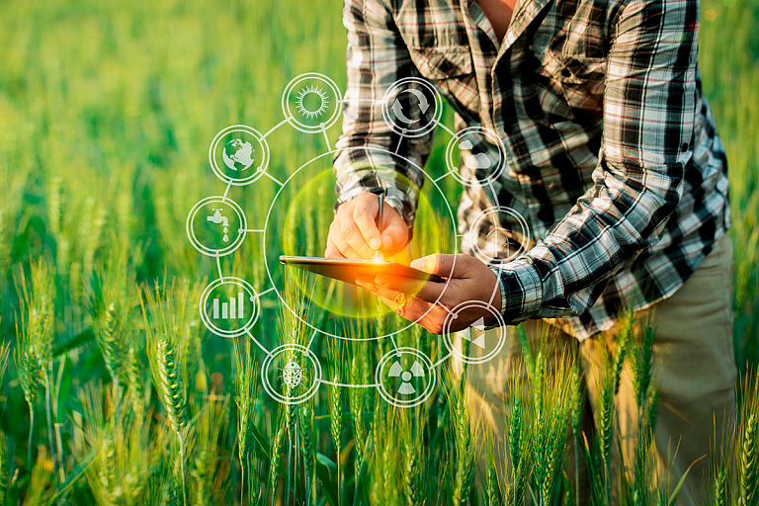

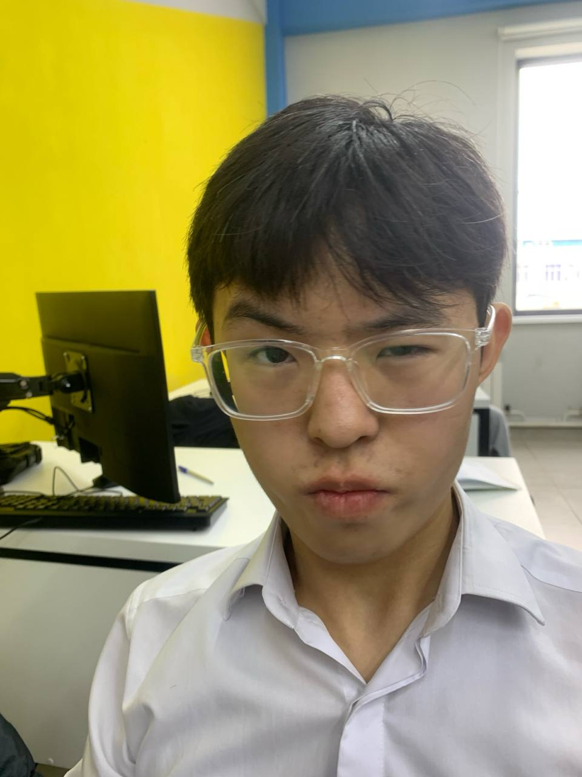
О нашей команде:
-Жуматаев Султан
-Анаркулов Омурбек
-Назаров Нур
-Мухамад Юсуф
Интернет вещей (IoT) представляет собой сеть физических устройств, подключенных к интернету, которые могут собирать и обмениваться данными. В последние годы IoT находит все более широкое применение в различных отраслях, включая сельское хозяйство. Этот проект исследует, как технологии IoT могут трансформировать аграрный сектор, повысить эффективность производства и улучшить устойчивость к изменениям климата.

Slide 3
Цели проекта:
1. Изучить основные технологии IoT, используемые в сельском хозяйстве.
2. Проанализировать преимущества и вызовы внедрения IoT в аграрные практики.
3. Предложить решения для оптимизации процессов с использованием IoT.

Slide 4
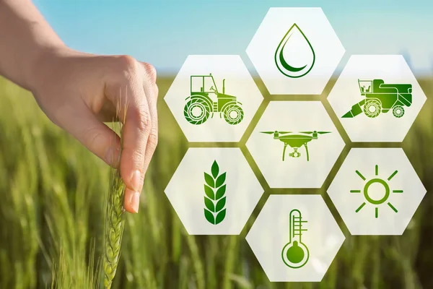
Обзор технологий IoT в сельском хозяйстве:

Slide 5
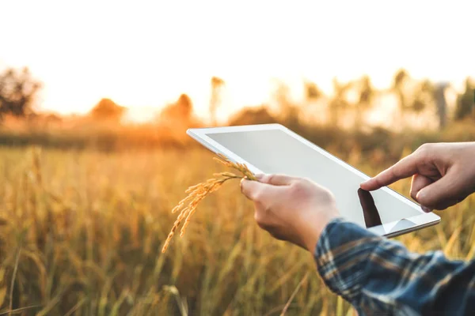
Мобильные устройства
Мобильные приложения и устройства, подключенные к IoT, позволяют фермерам получать доступ к данным в реальном времени. Например, сенсоры могут передавать информацию о состоянии почвы, влажности и температуре прямо на мобильные устройства. Это помогает фермерам оперативно реагировать на изменения условий и принимать более обоснованные решения.

Slide 6
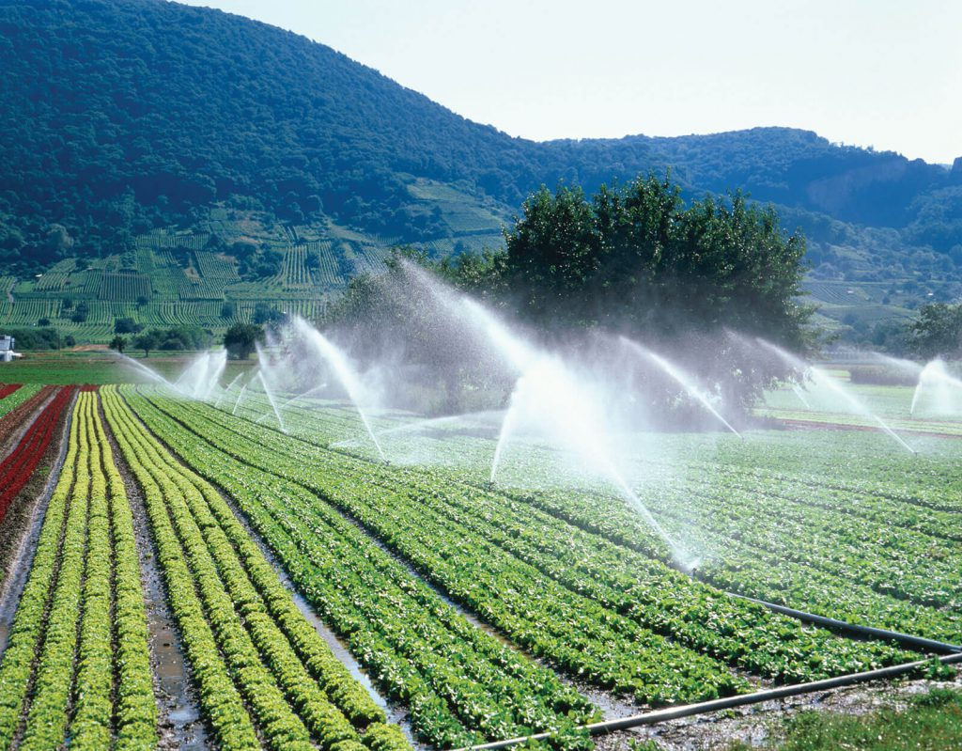
Авто-поливалка
В рамках IoT автоматизированные системы полива могут быть связаны с датчиками, которые измеряют уровень влажности почвы. Эти системы могут автоматически включаться или выключаться в зависимости от данных, получаемых от сенсоров, что позволяет оптимизировать использование воды и предотвратить переувлажнение или пересыхание растений.

Slide 7
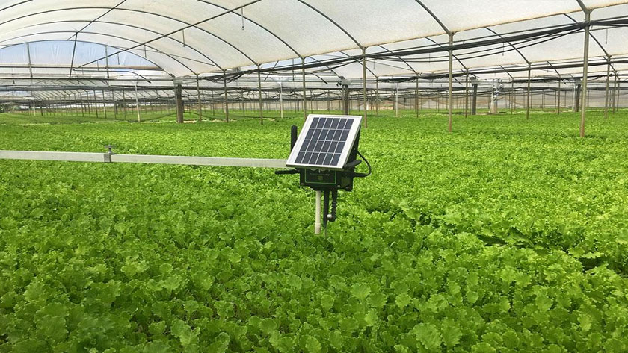
Солнечные Батареи
Внедрение солнечных батарей в IoT-системы позволяет фермерам отслеживать уровень выработки энергии и потребление ресурсов. Эти данные могут быть использованы для управления другими устройствами на ферме, такими как насосы для полива или освещение, что способствует более эффективному использованию энергии и снижению затрат.

Slide 8
Преимущества применения IoT в сельском хозяйстве
1. Увеличение урожайности: Использование данных для принятия обоснованных решений позволяет значительно повысить продуктивность.
2. Снижение затрат: Оптимизация использования ресурсов (воды, удобрений) помогает сократить затраты на производство.
3. Устойчивость к климатическим изменениям: Системы мониторинга позволяют быстрее реагировать на изменения погодных условий и адаптировать агрономические практики.
4. Автоматизация процессов: Умные технологии позволяют автоматизировать рутинные задачи, освобождая время для более важных дел.

Slide 9
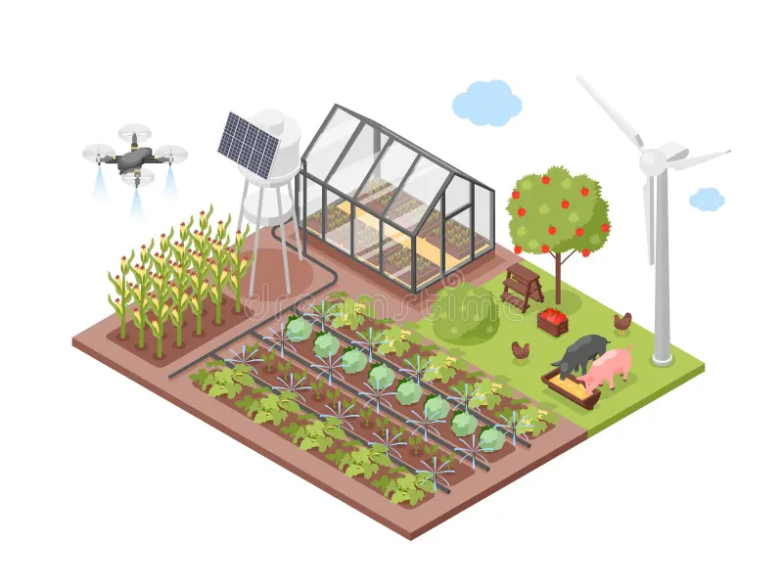

Slide 10
/
V
IoT
Сельское Хозяйство
S

Slide 11
Спасибо за внимание)

